Slide 1
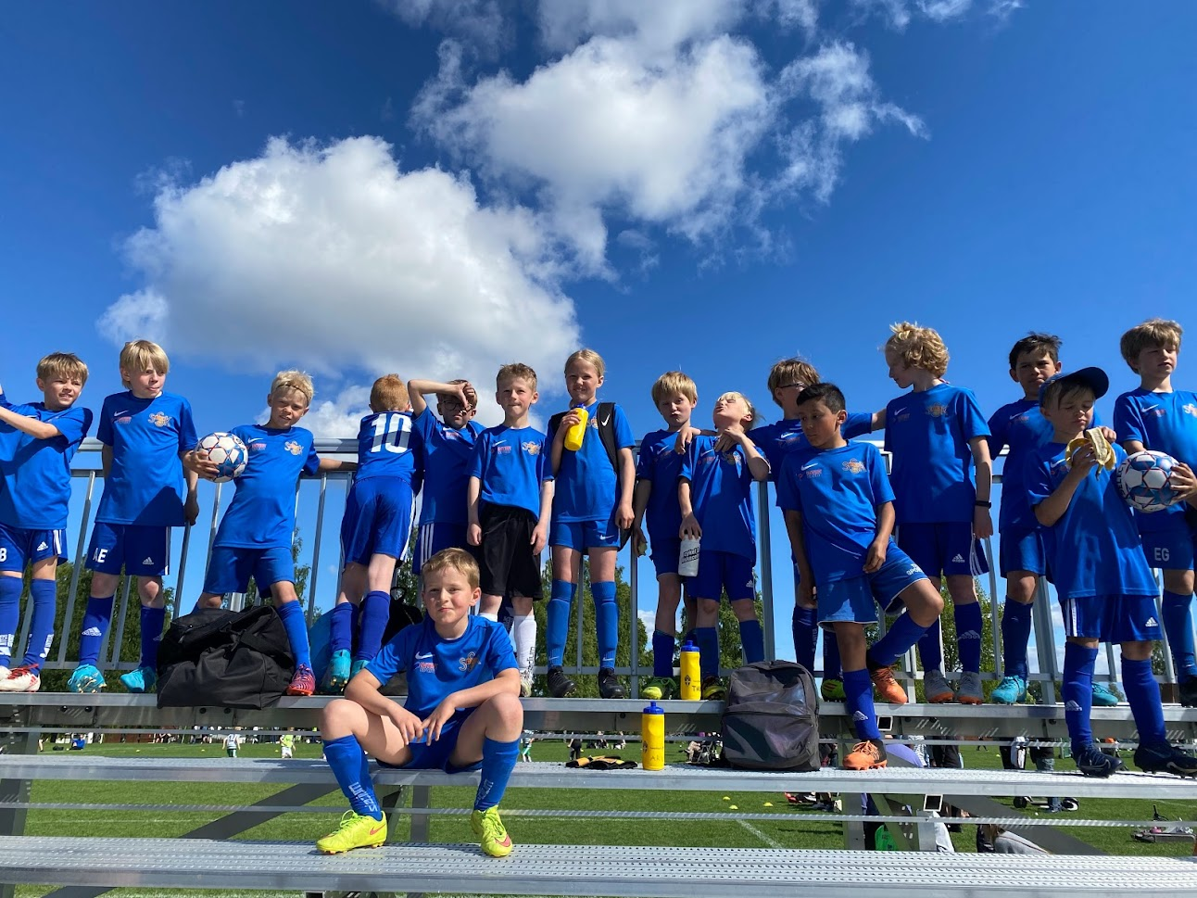

Föräldramöte
Sunnanå SK P13

Slide 2
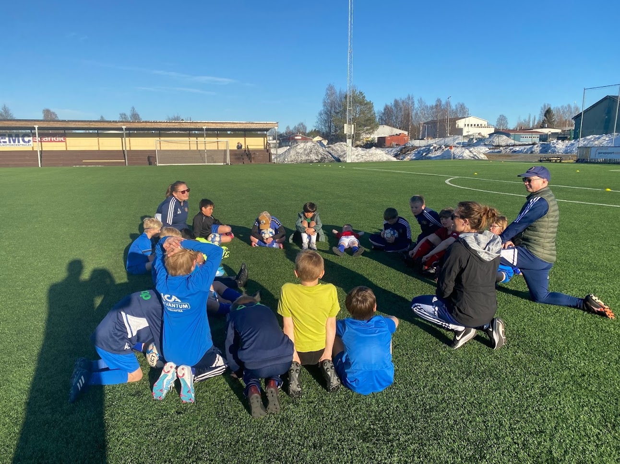
Agenda
Träningar
Matcher
Cuper
Fikaansvar
Säljaktiviteter
Övriga punkter

Slide 3
Träningar
2 Vanliga träningar samt ev 1 teknikträning varje vecka
Träningstider nu på våren (det vi får)
Senare => Siktar på Nyckelpigan och/eller Sörvalla
Vi kör till veckan efter midsommar preliminärt. (Omstart i augusti)
Meddela via laget kring närvaro/frånvaro. Viktigt för oss att veta!
Tränare: Erik, Maggie, Sanna, Pernilla, Tommie, Oscar (Per)
Lagledare: Tommie
Ekonomiansvarig: Cecilia (Behöver hjälp?)
Vill fler vara med och hjälpa till är ni mycket välkomna☺

Slide 4
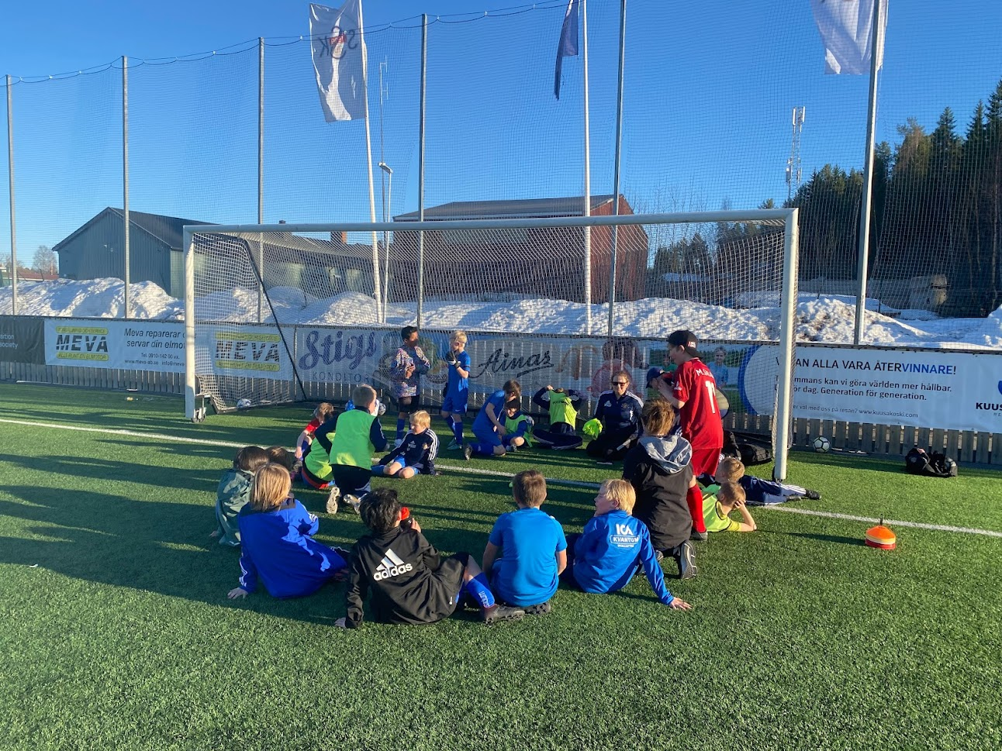
Upplägg träningar
Fair-play
Övningar i helgrupp eller smågrupper
Endast smålagsspel, sällan 7-manna på träning (enligt rekommendationer från förbundet)
Matcher => Träning sjumanna
”Lekfull” avslutning

Slide 5
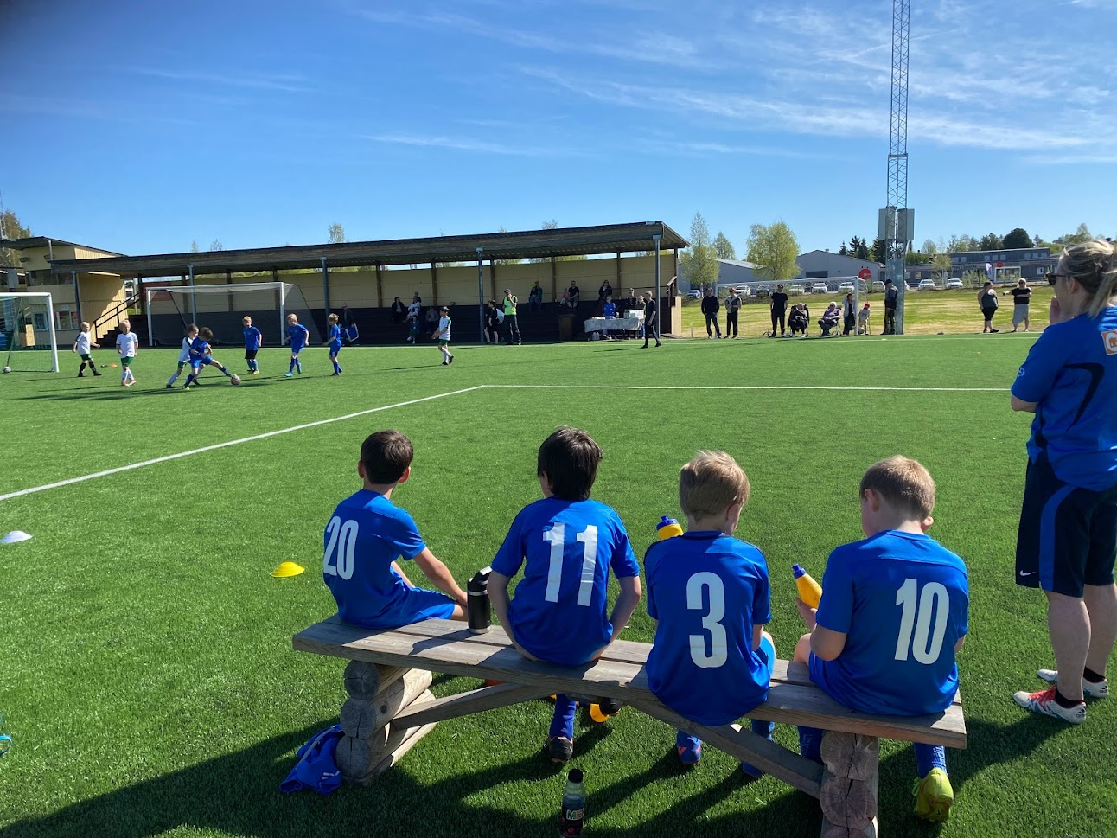
Matcher
Seriespel mellan 14 maj och 25 juni
2 lag anmälda till serien
Kallelser avgör vilken match man spelar
Även här, mycket viktigt att svara på kallelser
Då vi bara är två lag i år kan det hända att det blir att grabbarna får stå över någon matchhelg, oklart ännu hur det blir.
Målsättning att alla ska få spela lika många matcher
Matchvärdar => På plats senast 30 min innan

Slide 6
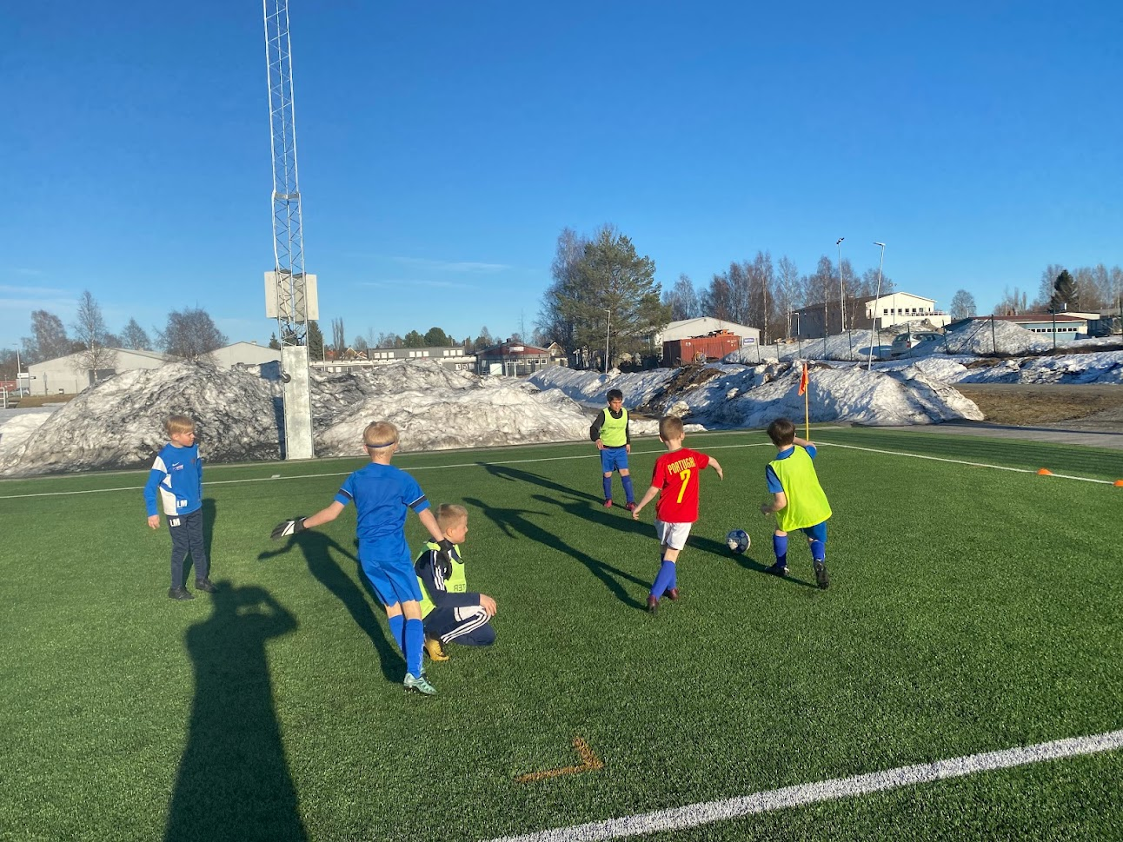
Cuper
COOP cupen (Kristihimelfärds-torsdag)
  2 lag anmälda
Andra cuper? Oklart ännu

Slide 7
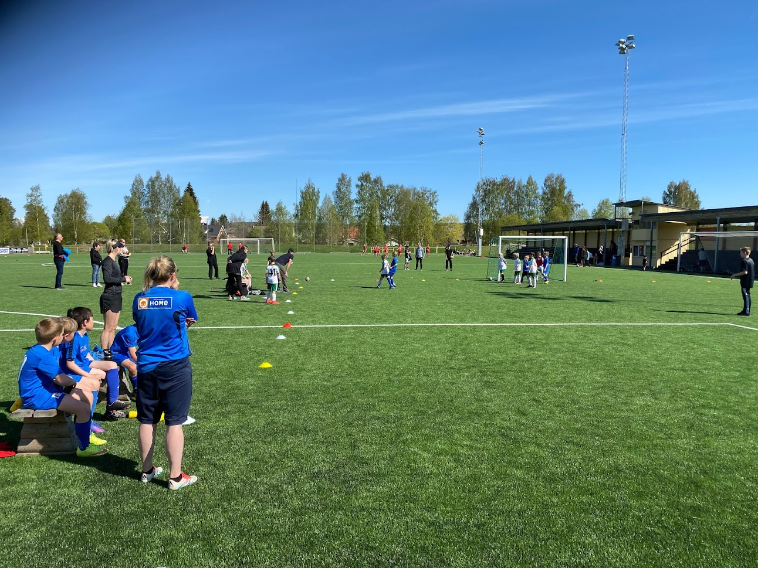
Försäljning
Fika på matcherna
  Fikaansvarig behövs (Cecilia?)
  Försäljning hemmamatcher
Övrig försäljning?

Slide 8
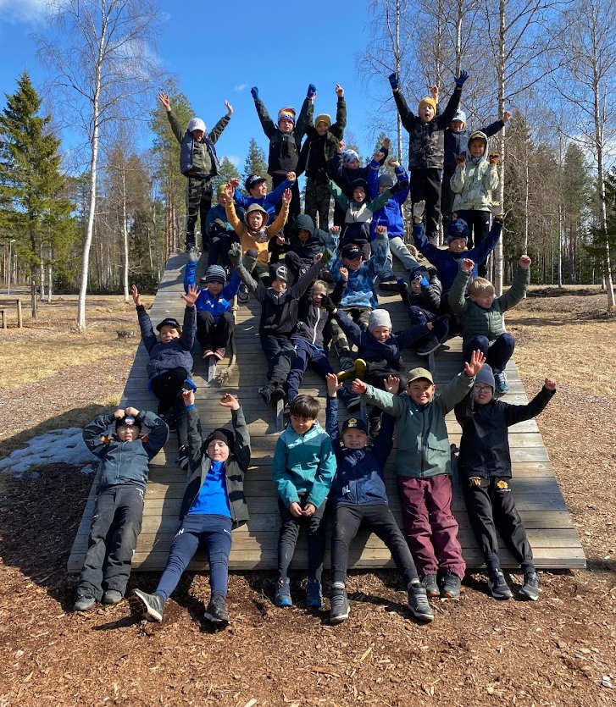
Övrigt
Eventuellt planerar vi in en kick-off (om vi hittar tid för det☺ )
Förslag på andra aktiviteter?
Frågor i övrigt?

